Slide 1

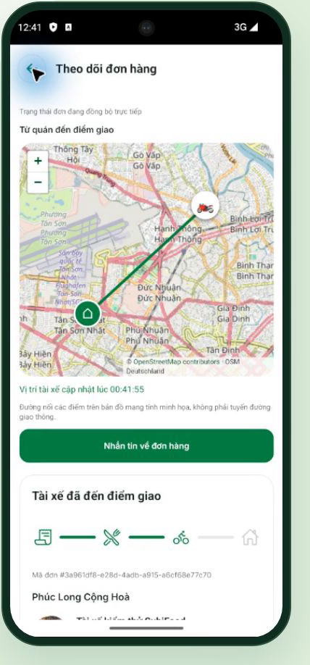
BÁO CÁO ĐỒ ÁN
Ứng dụng đặt đồ ăn · Lớp 420300143202
soopiFood
Đặt món liền mạch.
Theo dõi rõ ràng.
Từ lựa chọn món đến trải nghiệm sau giao hàng.
Giảng viên hướng dẫn: Nguyễn Minh Hái
SINH VIÊN THỰC HIỆN
Nguyễn Hữu Thịnh — 23690091
Huỳnh Anh Trọng — 23711131
Đào Thế Vinh — 23702541
KIẾN TRÚC · UI/UX · DỮ LIỆU · SDLC
01 / 07
Notes:
Kính chào thầy Nguyễn Minh Hái và các bạn. Nhóm chúng em gồm Nguyễn Hữu Thịnh, Huỳnh Anh Trọng và Đào Thế Vinh, thuộc lớp 420300143202. Hôm nay, nhóm xin giới thiệu soopiFood, ứng dụng đặt đồ ăn kết nối từ lúc chọn món đến khi hoàn tất giao hàng. Trong năm phút, chúng em tập trung vào kiến trúc, thiết kế giao diện, dữ liệu, quy trình phát triển và các kỹ thuật nổi bật đã hiện thực. Ảnh bên phải được quay từ app thật; trong buổi demo đó, trạng thái và vị trí tài xế được mô phỏng bằng SQL để kiểm tra luồng theo dõi.

Slide 2
soopiFood
Kiến trúc hệ thống
GIAO DIỆN & NGƯỜI DÙNG
App khách hàng
App tài xế
Web quản trị
Expo / React Native · iOS / Android
Trạng thái · GPS · chat
Trình duyệt web
HTTPS / REALTIME
HTTPS / REALTIME
HTTPS / JWT
Supabase — Backend dùng chung
API quản trị
RPC
Dịch vụ được quản lý · Kiểm tra danh tính và quyền truy cập
Node.js / Express
JWT · quyền admin · CRUD · phân công
Auth
Data API / RPC
Realtime
Email · OAuth · JWT
Đọc dữ liệu · xử lý nghiệp vụ
Tin nhắn · cập nhật đơn
RPC
Backend AI
Đơn hàng · voucher · đánh giá · chat · tài xế
Spring Boot / Spring AI
RLS & quyền RPC · Storage cho ảnh người dùng
App khách gọi HTTPS / SSE · tool + vector
SQL
S3
PostgreSQL + pgvector
Backblaze B2 + Cloudflare
Google Gemini
Nghiệp vụ + vector menu (Supabase)
Upload S3 · link CDN tới app
Hội thoại · Tool Calling · Embedding
Mũi tên thể hiện hướng gọi dịch vụ · Khóa đặc quyền được giữ ở backend
02 / 07
Notes:
Sơ đồ này thể hiện ba tầng của hệ thống. Phía trên là app khách hàng, app tài xế và web quản trị. App khách dùng Expo và React Native. App khách cùng app tài xế truy cập Supabase qua HTTPS và Realtime để đăng nhập, đặt hàng, cập nhật trạng thái và nhắn tin.
Khối lớn ở giữa là backend Supabase được quản lý, gồm Auth, Data API và các hàm RPC, Realtime, cùng Storage cho ảnh người dùng. RLS và quyền gọi hàm kiểm soát truy cập. Dữ liệu nghiệp vụ và vector menu được lưu trong PostgreSQL với pgvector.
Bên phải là hai dịch vụ riêng. API quản trị dùng Node.js và Express để kiểm tra phiên đăng nhập, quyền admin, quản lý dữ liệu và phân công tài xế. Backend AI dùng Spring Boot và Spring AI, nhận câu hỏi từ app khách, gọi Gemini, tìm vector rồi kiểm tra kết quả bằng RPC trước khi trả lời theo luồng SSE. API quản trị upload ảnh món và quán lên Backblaze B2 qua S3; app nhận ảnh qua Cloudflare CDN. Các khóa đặc quyền và khóa AI được giữ ở backend, không nhúng vào app khách.

Slide 3
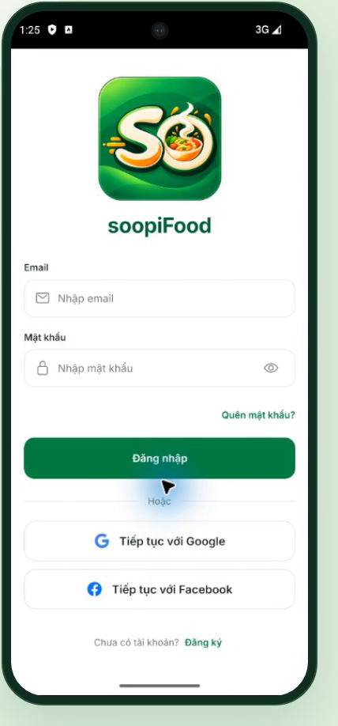
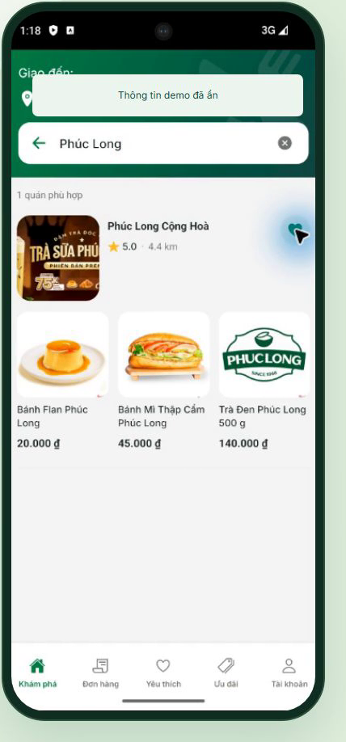
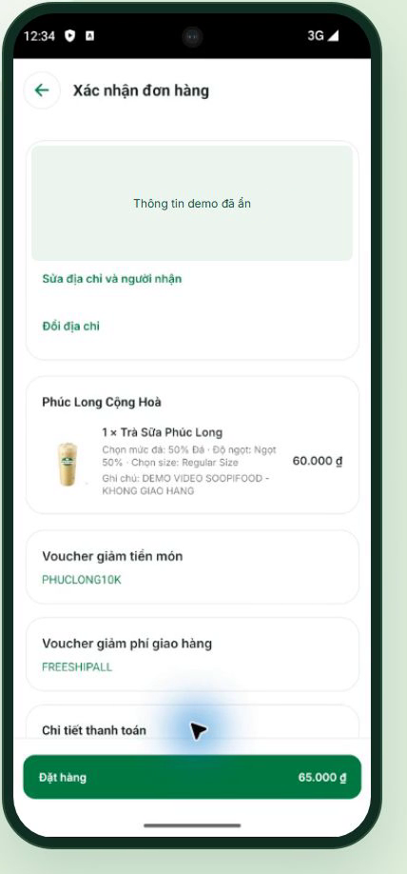
02 / THIẾT KẾ UI/UX
UI/UX theo hành trình đặt món
Đúng lúc, rõ ràng
Tiếng Việt, thông tin
người nhận rõ ràng.
Loading, lỗi và trạng
thái rỗng có phản hồi.
Kiểm tra lựa chọn
bắt buộc của món.
Hai loại voucher;
phạm vi giao 20 km.
01 · Đăng nhập
02 · Tìm quán và món
03 · Xác nhận đơn
Ảnh quay app thật · Dữ liệu cá nhân trong demo đã được che
03 / 07
Notes:
Về giao diện, nhóm tổ chức theo hành trình đặt món thay vì đưa tất cả chức năng lên một màn hình. Người dùng bắt đầu bằng email và mật khẩu hoặc đăng nhập xã hội. Sau đó, họ tìm quán, xem những món phù hợp rồi chuyển sang xác nhận đơn.
Ba hình trên slide là màn hình thật của ứng dụng. Ở bước thanh toán, app hiển thị địa chỉ, người nhận và hai lựa chọn voucher độc lập: giảm tiền món và giảm phí giao hàng. Toàn bộ nhãn hướng đến người dùng được trình bày bằng tiếng Việt. Những trạng thái đang tải, gặp lỗi hoặc chưa có dữ liệu đều có phản hồi. Nếu món có lựa chọn bắt buộc, người dùng phải chọn đủ trước khi thêm vào giỏ. Ứng dụng cũng kiểm tra phạm vi giao hàng hai mươi ki lô mét. Mục tiêu của nhóm là giúp khách biết mình cần làm gì và tránh sai thông tin trước khi đặt.

Slide 4
03 / BACKEND & DATABASE
Dữ liệu thật, nghiệp vụ có kiểm soát
29 bảng public trong định nghĩa kiểu
Đặt hàng qua RPC
Danh mục · Giao dịch · Người dùng & giao hàng
create_food_order
restaurants
profiles
1
Kiểm tra điều kiện
Giá · khoảng cách · phí ship · mã
Quán có nhiều món
Khách có nhiều đơn
2
Ghi đơn và chi tiết
orders + order_items + snapshot
foods
order_items
orders
snapshot tùy chọn
3
Tách hai khoản giảm
Tiền món và phí giao hàng
reviews
RLS + RPC kiểm soát quyền truy cập
Sơ đồ quan hệ lõi, đã lược bớt khóa và bảng phụ. Số bảng từ database.types.ts; chưa kiểm đếm schema live.
04 / 07
Notes:
Đằng sau giao diện là dữ liệu thật trên Supabase. File định nghĩa kiểu hiện tại khai báo hai mươi chín bảng public, đã mở rộng so với thiết kế ban đầu. Con số này được kiểm tra từ mã nguồn, không phải kết quả truy vấn trực tiếp database trong lần dựng báo cáo.
Sơ đồ bên trái chỉ giữ các quan hệ lõi: nhà hàng có nhiều món, khách có nhiều đơn, mỗi đơn có các dòng chi tiết tham chiếu món và có đánh giá sau giao hàng. Những nhóm bảng khác phục vụ danh mục, ưu đãi, người dùng và vận hành tài xế.
Khi đặt hàng, client gọi hàm create_food_order. Phía database kiểm tra các điều kiện về giá, khoảng cách, phí giao hàng và voucher, sau đó ghi đơn cùng chi tiết. Cấu hình món được lưu dưới dạng snapshot để giữ lại lựa chọn tại thời điểm đặt. Khoản giảm tiền món và khoản giảm phí giao hàng được lưu riêng. RLS và quyền gọi RPC được dùng để kiểm soát truy cập. Chức năng đánh giá, yêu thích và ví voucher đều có lớp API làm việc với dữ liệu thật. Nhóm không coi kiểm tra kiểu TypeScript là bằng chứng thay thế cho việc kiểm tra quyền trên database đang chạy.

Slide 5
04 / KỸ THUẬT ĐÃ HIỆN THỰC
Cache và AI có cơ chế cụ thể
Tải ít hơn, giữ đúng trạng thái
AI gợi ý từ menu thật
React Query
1
Gemini gọi hàm tìm món
staleTime mặc định 60 giây
Hiểu ngữ cảnh và chọn nhóm từ catalog
Làm mới cache theo thao tác nghiệp vụ
2
Tìm vector ngữ nghĩa
Zustand Persist + AsyncStorage
Menu được lập chỉ mục theo lô
Khôi phục giỏ sau khi mở lại app
3
Kiểm tra lại bằng Supabase
Kiểm tra dữ liệu và chủ sở hữu giỏ
Giá · nhóm · còn món · mở cửa · 20 km
FlashList
4
Trả lời tiếng Việt theo luồng
Danh sách giỏ hàng được tái sử dụng
Kèm thẻ món để mở và chọn tùy chọn
Giảm công việc render khi cuộn danh sách
Có cơ chế trong code; chưa có benchmark để kết luận mức tăng tốc. Cache không thay thế dữ liệu nghiệp vụ.
05 / 07
Notes:
Điểm nổi bật tiếp theo là các cơ chế cache và AI có thể chỉ ra ngay trong code. React Query quản lý dữ liệu từ server với staleTime mặc định sáu mươi giây. Sau các thao tác thay đổi dữ liệu, ứng dụng làm mới những query liên quan. Zustand Persist kết hợp AsyncStorage lưu và khôi phục giỏ hàng, đồng thời kiểm tra dữ liệu và chủ sở hữu. FlashList được sử dụng cho danh sách giỏ hàng để tái sử dụng phần hiển thị khi cuộn. Đây là các cơ chế tối ưu đã triển khai; nhóm chưa có benchmark để kết luận nhanh hơn bao nhiêu phần trăm.
Với AI, Gemini không chỉ trả lời tự do. Mô hình gọi hàm tìm món, chọn nhóm từ danh mục thực và tìm kiếm bằng vector để hiểu nhu cầu. Backend tiếp tục kiểm tra lại kết quả với dữ liệu Supabase: mức giá, nhóm món, khả năng bán, giờ mở cửa và phạm vi hai mươi ki lô mét. Chỉ các món vượt qua kiểm tra mới được đưa vào kết quả. Câu trả lời tiếng Việt được truyền theo luồng, kèm thẻ món để người dùng mở và chọn tùy chọn. Cách này kết hợp sự linh hoạt của hội thoại với các điều kiện nghiệp vụ cụ thể.

Slide 6
05 / SDLC & THÀNH VIÊN
SDLC: phát triển qua từng vòng hoàn thiện
1
2
3
4
5
6
Yêu cầu
Thiết kế
Lập trình
Kiểm thử
Triển khai
Cải tiến
Luồng đặt món
UI và dữ liệu
Theo pha chức năng
test + typecheck
EAS APK · Render
Phản hồi demo
Đóng góp ghi nhận trong Git
Nguyễn Hữu Thịnh
Huỳnh Anh Trọng
Đào Thế Vinh
23690091
23711131
23702541
App khách: tìm món,
OAuth, đánh giá
và đổi xu.
AI: trả lời tiếng Việt,
test hội thoại.
Admin: sửa server.
Trang chủ, banner
và chiến dịch voucher.
Khung SDLC được tổng hợp theo quá trình phát triển. Đóng góp theo bảng Git do nhóm cung cấp.
06 / 07
Notes:
Về SDLC, nhóm tổng hợp quá trình thành sáu giai đoạn: xác định yêu cầu, thiết kế giao diện và dữ liệu, lập trình theo từng pha, kiểm thử, triển khai rồi tiếp tục cải tiến từ phản hồi demo. Trong dự án có lệnh npm test cho kiểm thử logic và typecheck để phát hiện lỗi kiểu. App được đóng gói APK bằng EAS; backend AI có cấu hình Docker để triển khai trên Render. Đây là cách trình bày lại quá trình thực hiện, không phải một tuyên bố rằng nhóm đã tiến hành nghiên cứu người dùng chính thức.
Phần dưới là đóng góp ghi nhận trong Git theo bảng nhóm cung cấp. Nguyễn Hữu Thịnh thực hiện các phần app khách gồm tìm món, OAuth, đánh giá và đổi xu. Huỳnh Anh Trọng đóng góp phần AI trả lời tiếng Việt, kiểm thử hội thoại và sửa server admin. Đào Thế Vinh đóng góp trang chủ, banner và chiến dịch voucher. Bảng này phản ánh những đóng góp đã ghi nhận, không dùng để suy diễn toàn bộ trách nhiệm của mỗi thành viên.

Slide 7
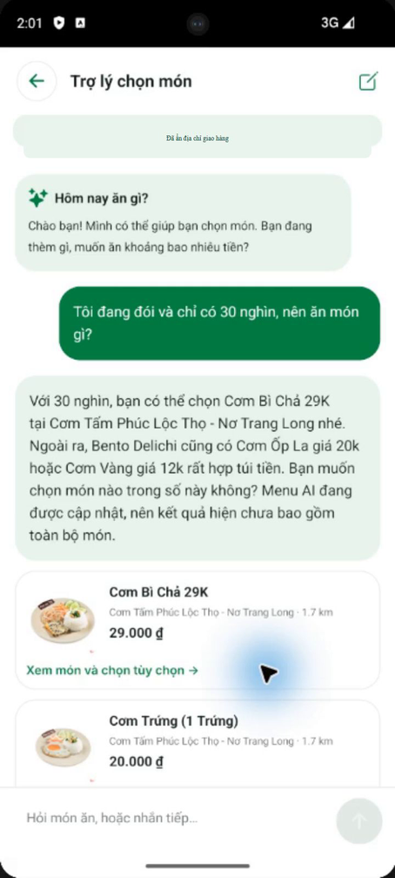
06 / KẾT QUẢ & HƯỚNG PHÁT TRIỂN
Đặt món liền mạch. Gợi ý đúng dữ liệu.
Hành trình đã được kết nối
Đặt món · giảm tiền món và phí ship riêng
Theo dõi · chat theo đơn · đánh giá sau giao
Tích xu · đổi voucher · AI hội thoại chọn món
Bước tiếp theo
Đo độ trễ, tải và hiệu quả cache bằng benchmark.
Kiểm thử E2E app khách–admin–tài xế với GPS thật.
Giám sát lỗi, chi phí và quota dịch vụ AI.
Cảm ơn thầy và các bạn!
soopiFood · Báo cáo đồ án
07 / 07
Notes:
Tổng kết lại, soopiFood đã kết nối hành trình đặt món với hai loại voucher, theo dõi và chat theo đơn, đánh giá sau giao hàng, tích xu và đổi mã. Phần hội thoại AI gợi ý các món có trong menu, như màn hình thực tế bên phải.
Hướng phát triển tiếp theo của nhóm là đo độ trễ và tải bằng benchmark, kiểm thử xuyên suốt ba ứng dụng khách hàng, quản trị và tài xế với GPS thật, đồng thời giám sát lỗi cùng quota AI. Đây là những bước giúp đánh giá chất lượng vận hành rõ ràng hơn. Nhóm chúng em cảm ơn thầy và các bạn đã lắng nghe và xin tiếp nhận câu hỏi.

